Slide 1
KOMPOZICIJA RISBE
7. razred
OŠ VOLIČINA

Slide 2
KOMPOZICIJA LIKOVNEGA DELA
LIKOVNA KOMPOZICIJA JE RAZPOREDITEV LIKOVNIH ELEMENTOV NA PLOSKVI.
LIKOVNI ELEMENTI: TOČKA, LINIJA, BARVA, PROSTOR, PLOSKEV….

Slide 3
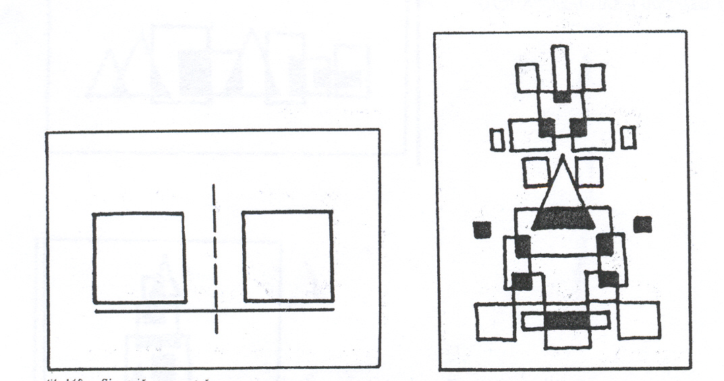
SIMETRIČNA KOMPOZICIJA
ENAKOMERNA RAZPOREDITEV ELEMENTOV.
UMIRJENA, STATIČNA, NERAZGIBANA.

Slide 4
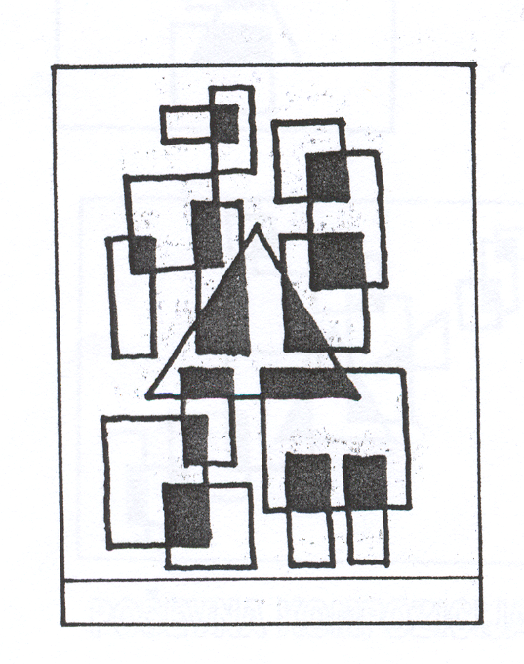
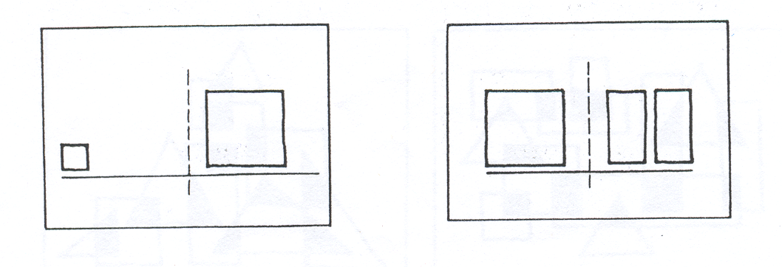
ASIMETRIČNA KOMPOZICIJA
- NEENAKOMERNA RAZPOREDITEV ELEMENTOV
GLEDE NA NAMIŠLJENO OS LIKOVNE KOMPOZICIJE.
- RAZGIBANA, DINAMIČNA.

Slide 5
OBLIKE KOMPOZICIJ:
PROSTA
KROŽNA
TRIKOTNA
VODORAVNA (VODORAVNA)
NAVPIČNA (VERTIKALNA)
POŠEVNA (DIAGONALNA)

Slide 6
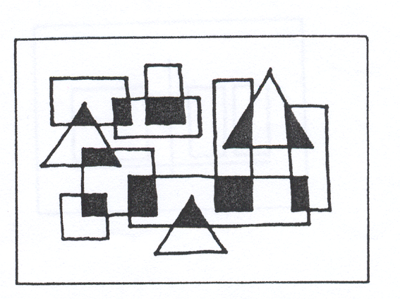
PROSTA KOMPOZICIJA

Slide 7
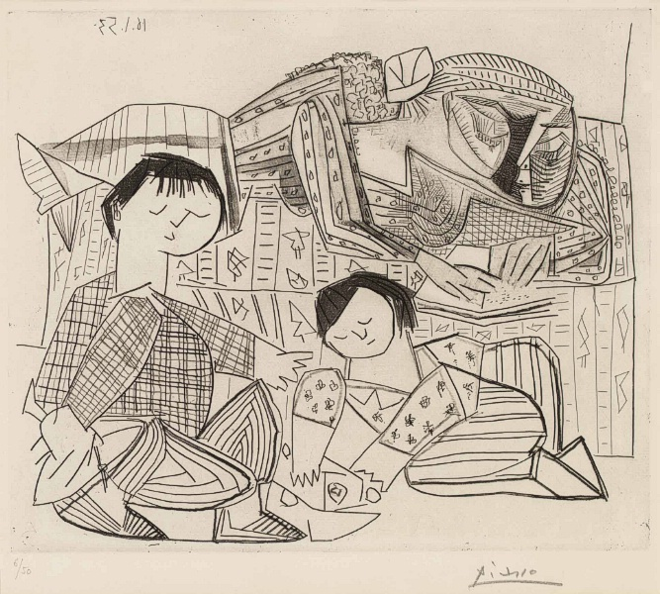

Slide 8
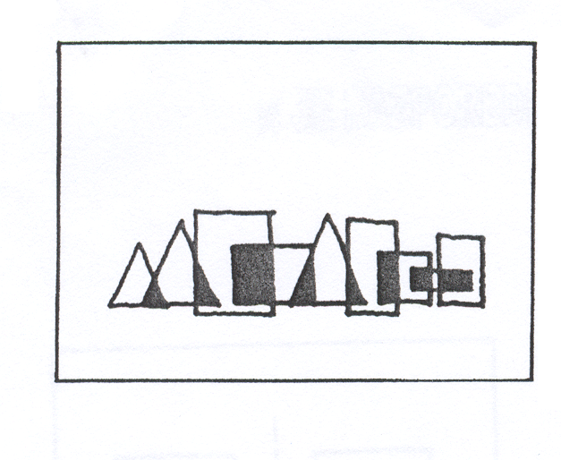
VODORAVNA KOMPOZICIJA

Slide 9
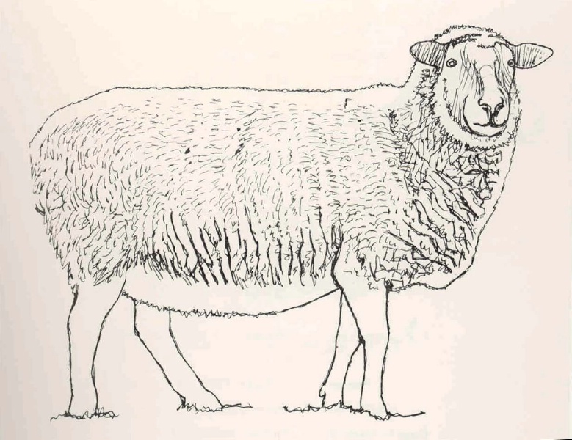

Slide 10
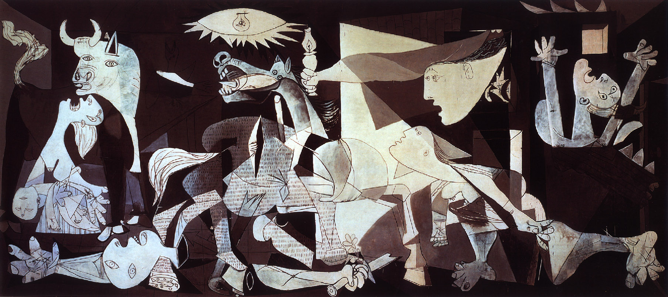

Slide 11
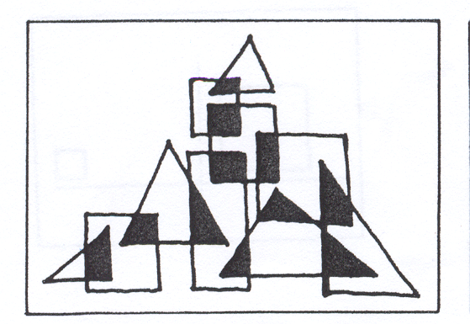
TRIKOTNA KOMPOZICIJA

Slide 12
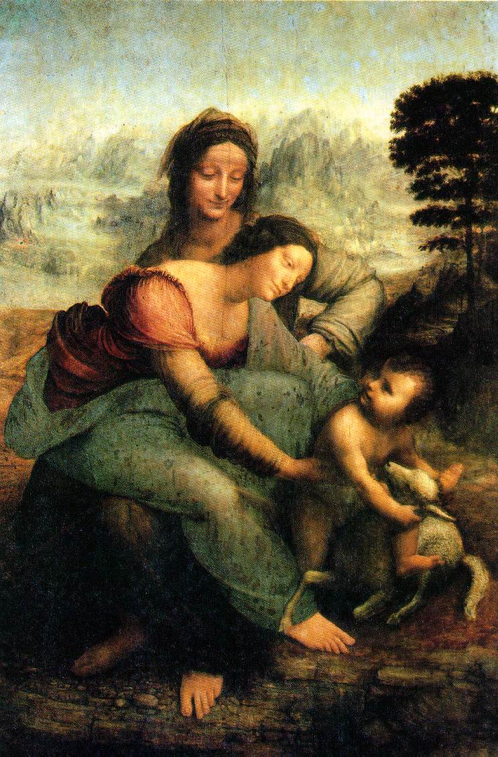

Slide 13
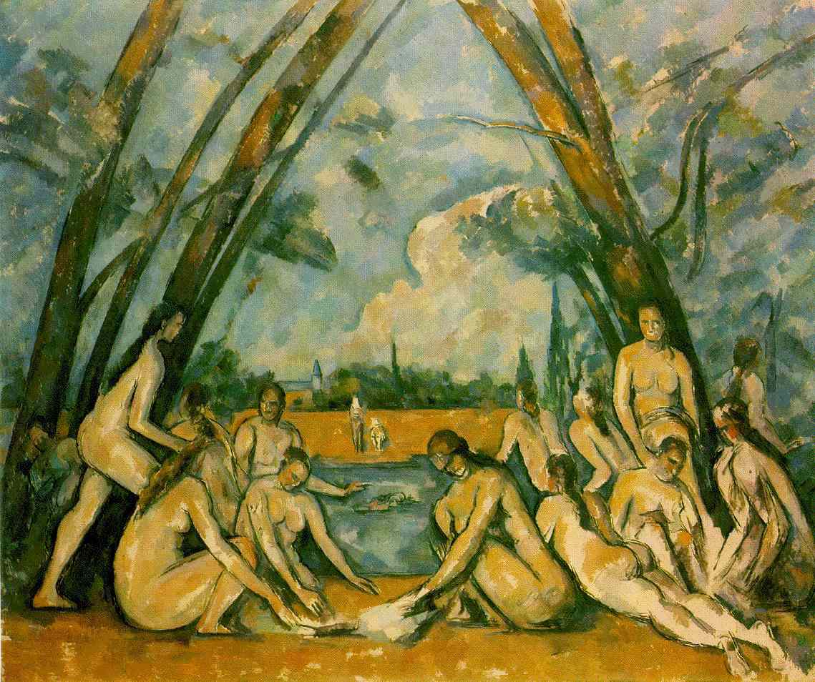

Slide 14
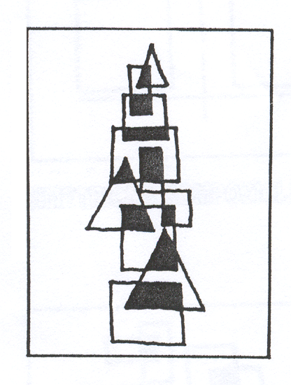
NAVPIČNA KOMPOZICIJA

Slide 17
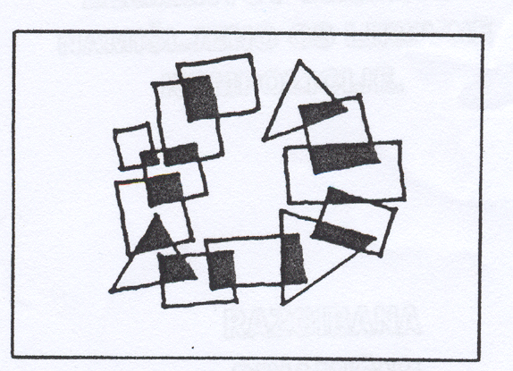
KROŽNA KOMPOZICIJA

Slide 18
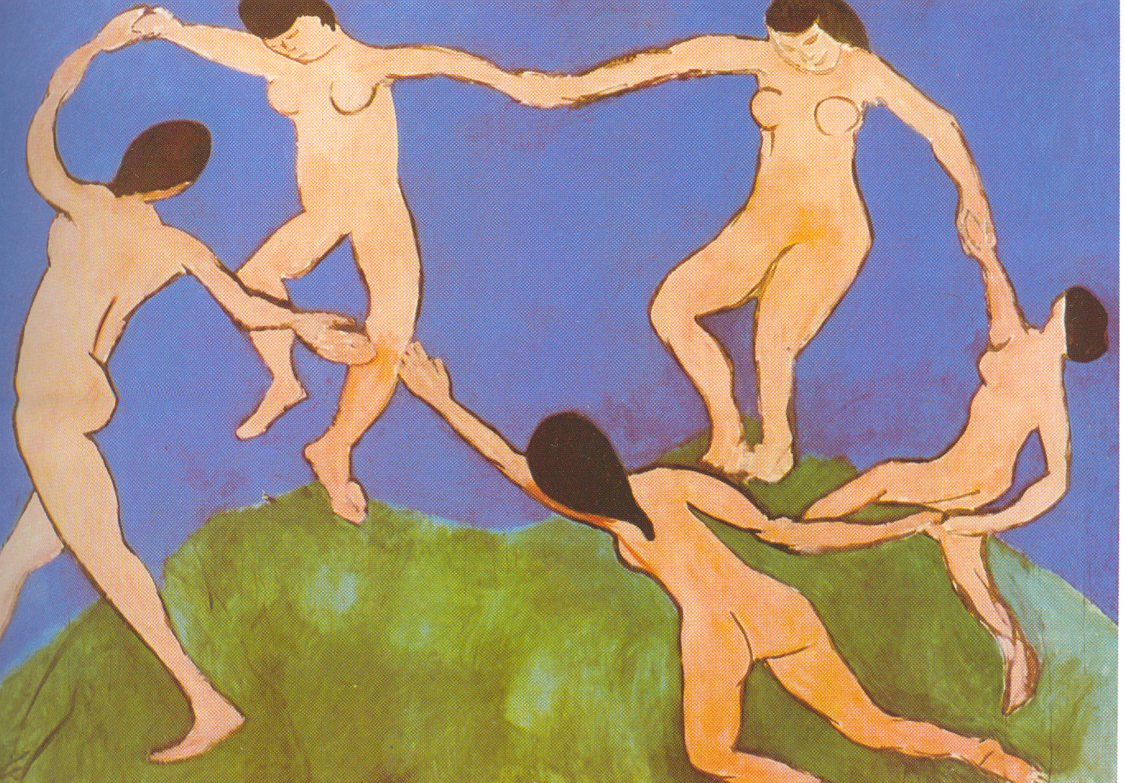

Slide 19
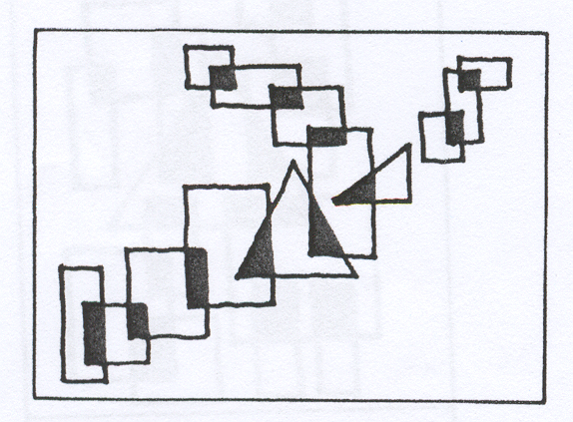
POŠEVNA KOMPOZICIJA

Slide 20
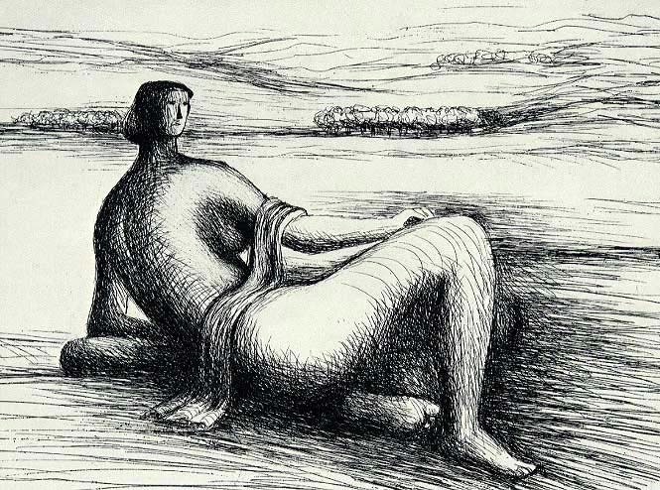

Slide 21
